Slide 1
快速傅立葉轉換 (影像處理)
Fast Fourier Transform

Slide 2
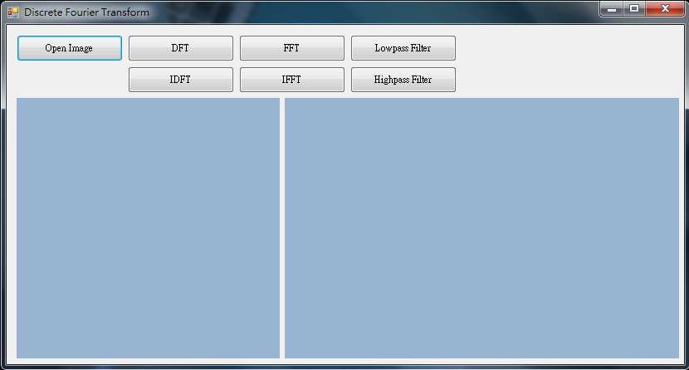

Slide 3
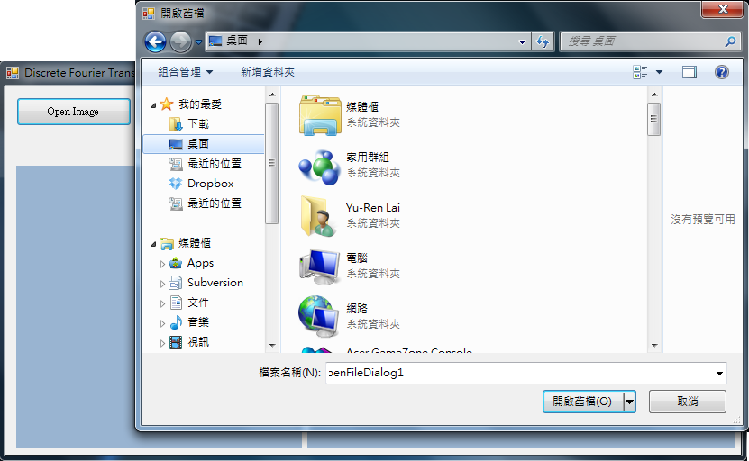

Slide 4
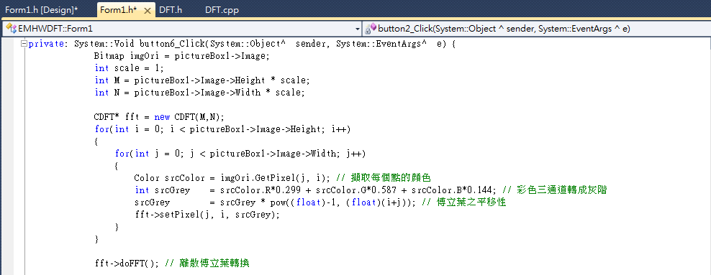
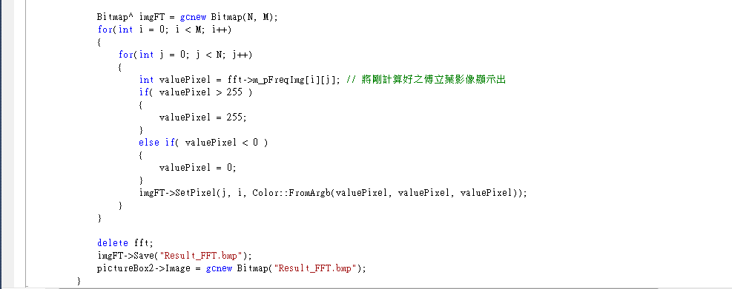
擷取影像每個像素的色彩資訊作處理。

Slide 5
快速傅立葉轉換。

Slide 6

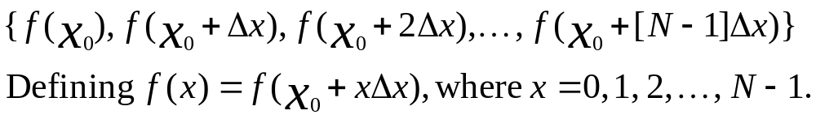
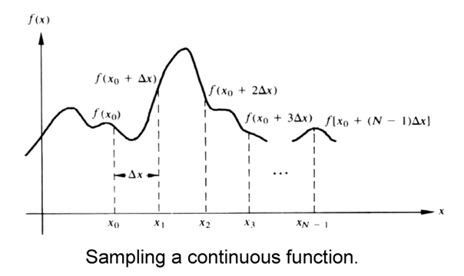
假定一連續訊號 離散分佈在一序列上，其間隔時間固定，如下圖。

Slide 7
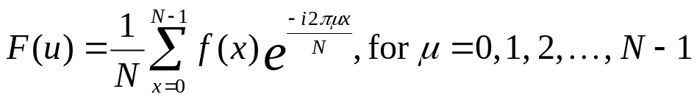


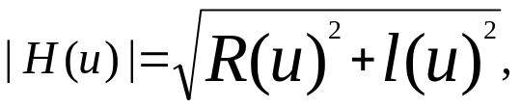
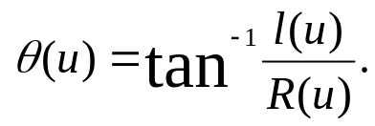
一維離散傅立葉函式：
在此式子中 i 為 。( i 或 j 表示皆可)
一般而言， F(u) 為一複數值，因此上式也可寫成
其中 R(u) 為傅立葉之實數部， l(u) 為傅立葉虛數部；
而絕對值 |H(u)| 為傅立葉之振幅， Θ(u) 為相位角。

Slide 8
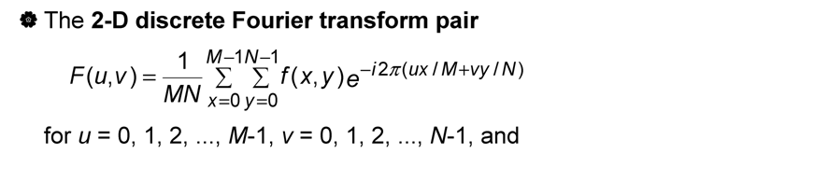
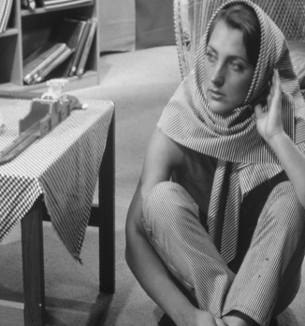
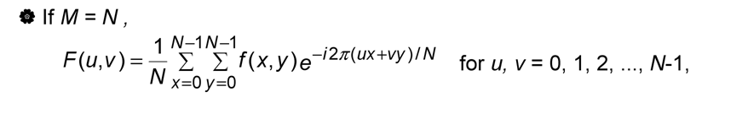
u, v: 代表頻率域上的座標。
F(u, v): 為頻譜圖上每個點之數值。
x, y: 為影像上每個像素點的位置。
f(x, y): 代入每個像素點的灰階值。
j: 為 。

Slide 9
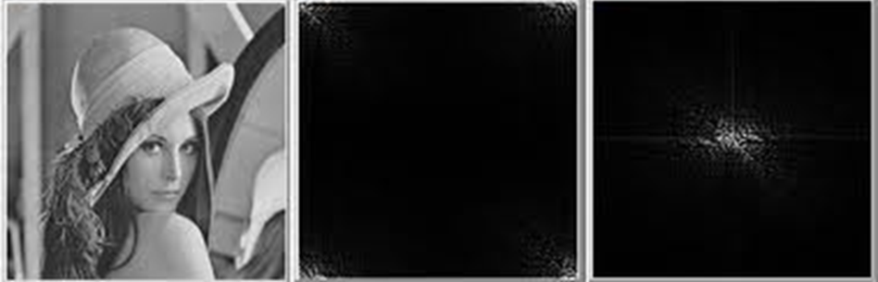
給一影像如左圖所示，在傅立葉轉換後，其傅利葉頻譜結果圖顯示於中圖。但在影像處理中，高頻會置於頻譜圖之四角，因此需要利用傅立葉平移性，將高頻部分位移至影像中間，經平移後顯示於右圖。

Slide 10
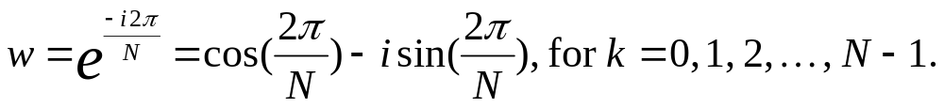

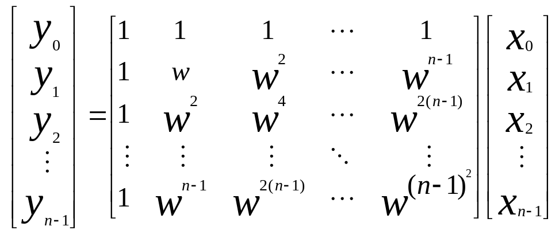
令
離散傅立葉轉換可表示成矩陣形式 ，如下：
其中 F 稱為傅立葉矩陣。

Slide 11




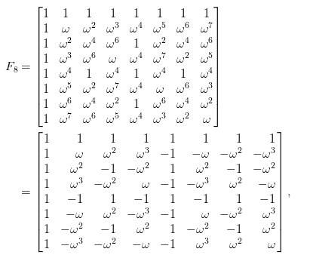

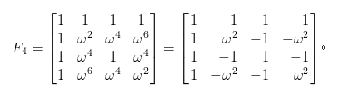
推導：
主要構想是將序列長為 n 的離散傅立葉轉換分割成兩個長為 n/2 的子序列的離散傅立葉轉換。(簡化分析訊號長度均設為 )
w具週期性：若 ，
w具對稱性：若 ，
因此， 可化簡

Slide 12

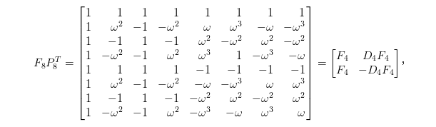
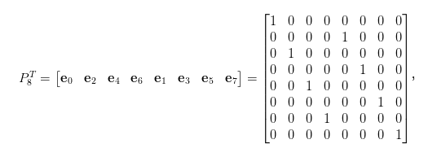


的偶數行即是 ，將 行數置換後得
上面 ，因此可得

Slide 13
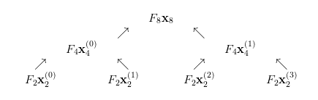
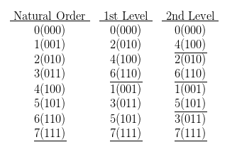
FFT就是使用divide-and-conquer分解傅立葉矩陣，
在程式寫作中，各層所需的輸入向量可表示為底下之二進位。

Slide 14

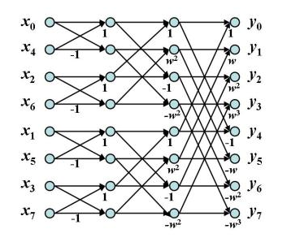
下圖顯示 的FFT範例，演算法可將其分解成 層。

Slide 15

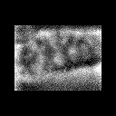

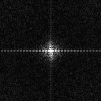
快速傅立葉轉換將影像轉成頻率域：
原圖：
頻率域：

Slide 16
Applications of Discrete Fourier Transform
傅立葉轉換中，低頻負責平滑區域上的影像，而高頻則負
則細節，像邊緣和雜訊。因此：
  低通濾波器：衰減高頻，通過低頻。使影像模糊平順。
  高通濾波器：衰減低頻，通過高頻。使影像銳利清晰。
Basic steps for filtering in the frequency domain.
Input Image f(x,y)
Output Image g(x,y)
Pre-processing
Post-processing
DFT
Filter Function H(u,v)
IDFT
F(u,v)
H(u,v)F(u,v)

Slide 17
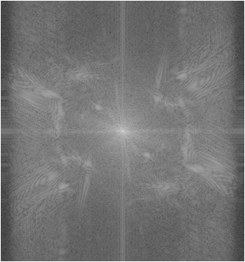
假如輸入一幅影像，經傅立葉平移後，則傅立葉轉換原點會位在頻譜中心點。
而轉換原點F(u,v)=F(0,0)的值等於此影像的平均灰階。因此低頻位於頻譜中心。

Slide 18
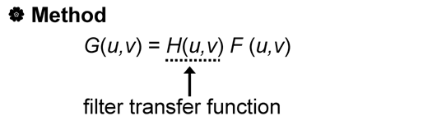
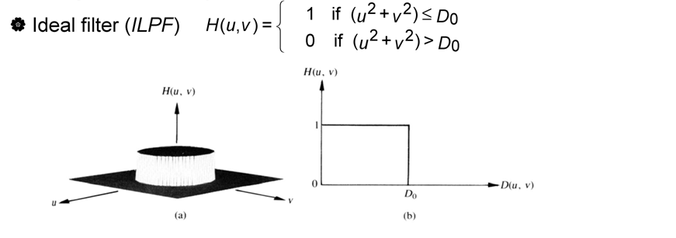
Lowpass Filter

Slide 19
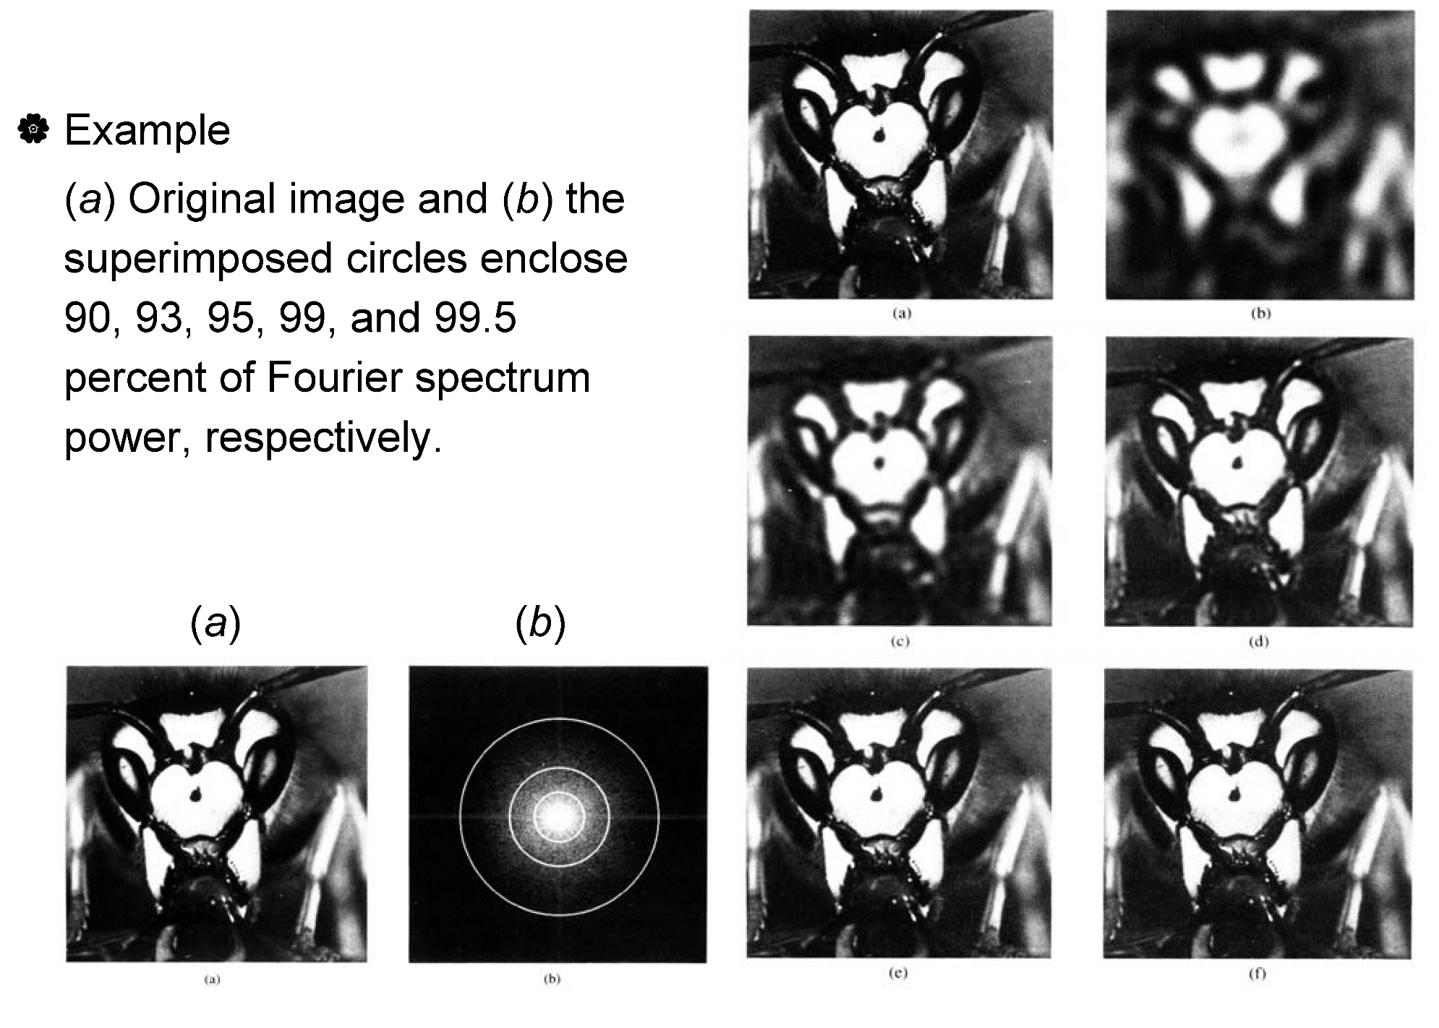

Slide 20
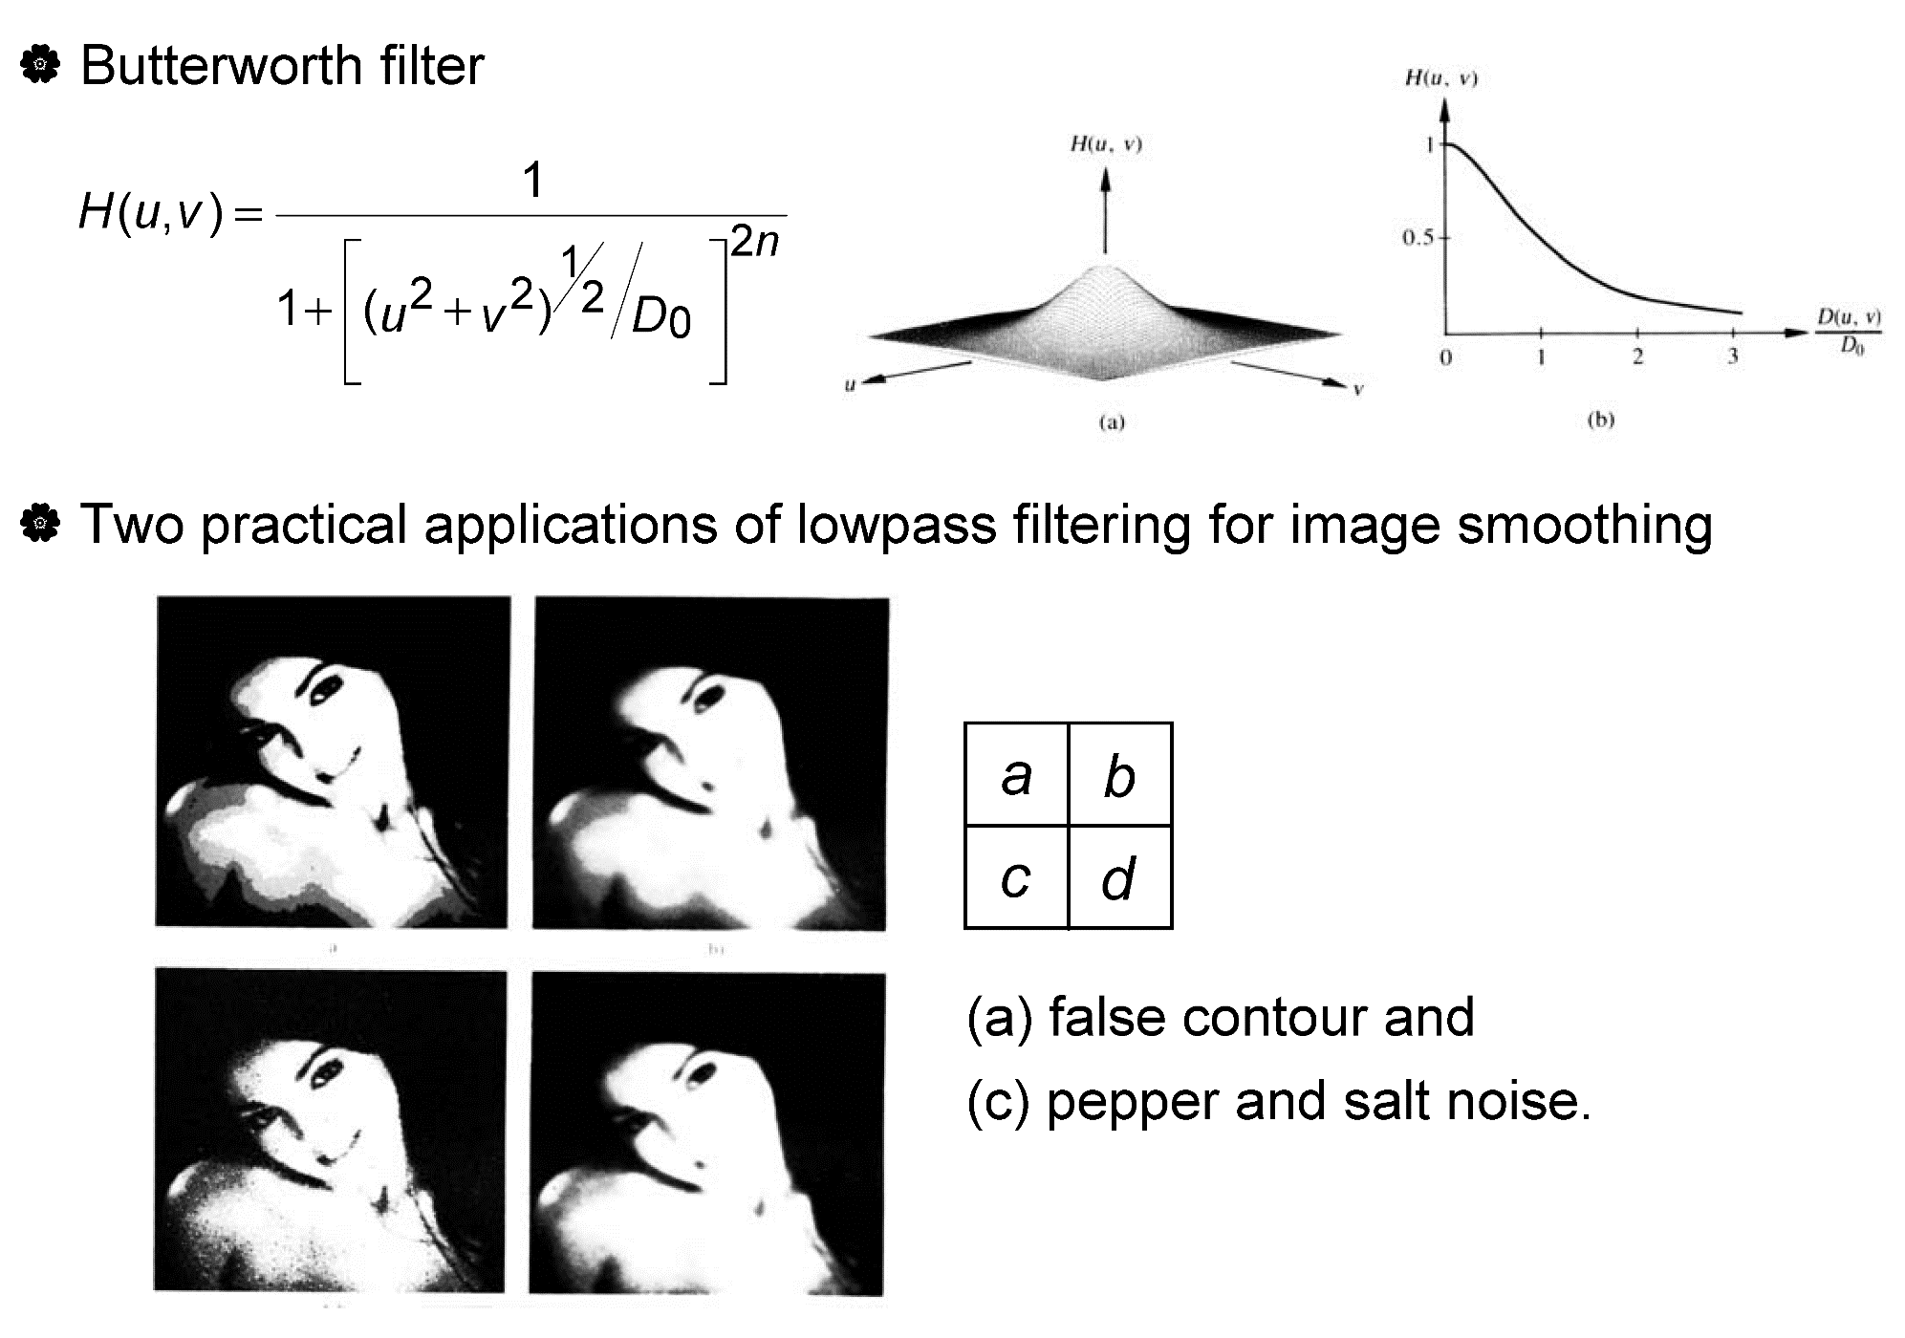

Slide 21
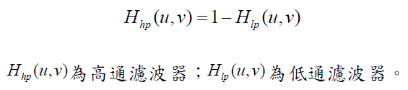
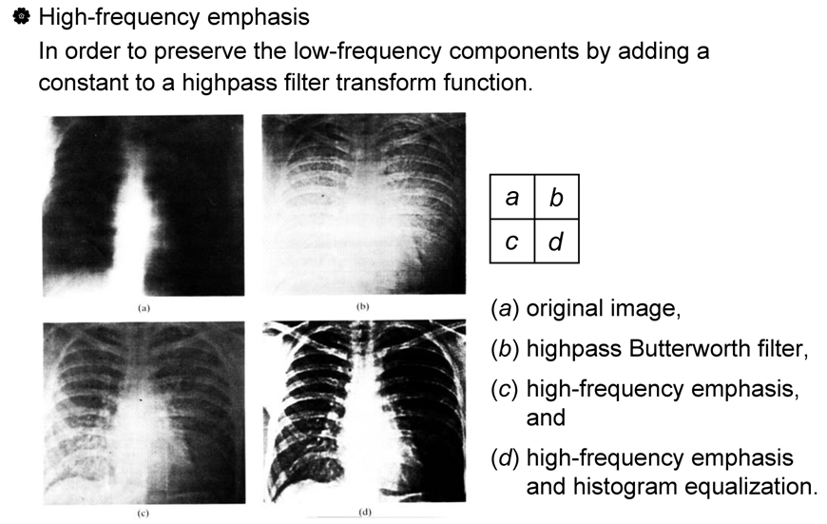
Highpass Filter

Slide 22
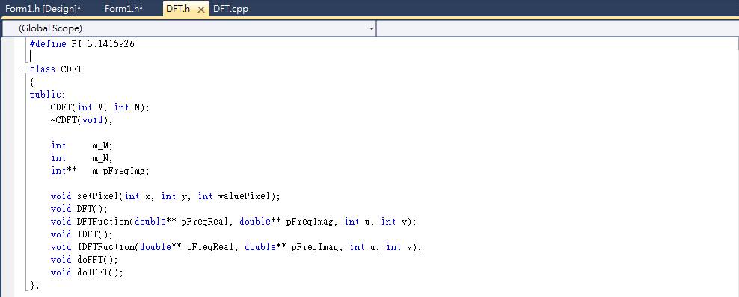

Slide 23
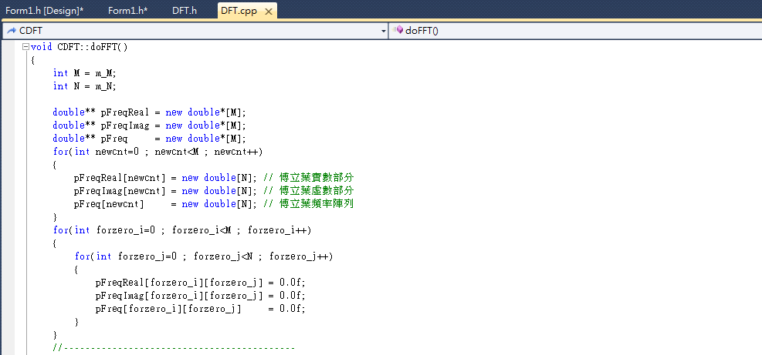
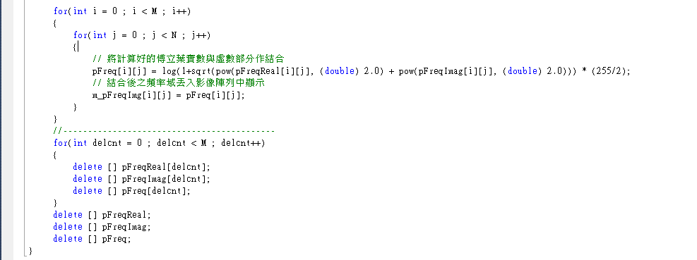
宣告需要使用之陣列。
快速傅立葉轉換。
將快速傅立葉的實數與虛數部結合。
釋放所使用陣列的宣告空間。

Slide 24
將轉換完成之頻譜圖顯示並儲存起來。

